Slide 1

Área Académica: INFORMÁTICA
Tema: INTERNET
Profesor: L. S. C. MANUEL ALEJANDRO PÉREZ BERISTAIN Periodo: JULIO-DICIEMBRE 2015

Slide 2

Tema: INTERNET
Abstract:
Learn about Internets’ basic elements.
Keywords:
Internet
www
Red

Slide 3
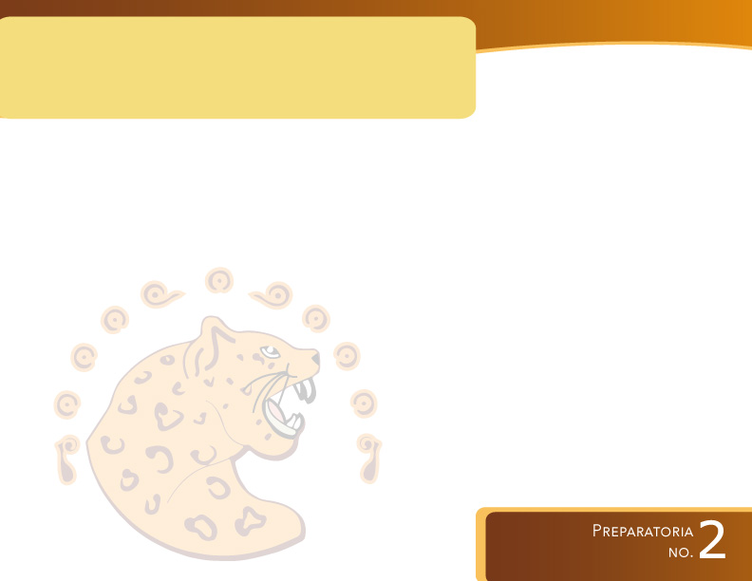
INTERNET
Internet es un sistema mundial que interconecta redes.
RED: Es un medio por el que se comparten información y recursos
red
red
red

Slide 4
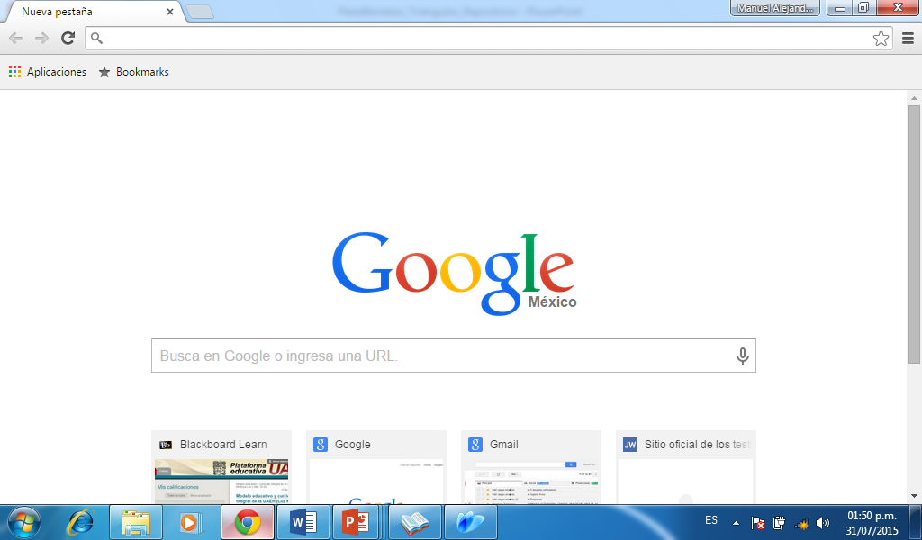
Navegador
Es el programa que permite visualizar el contenido de las páginas de internet

Slide 5

Tipos de Navegadores
Google Chrome es un navegador web desarrollado por Google y compilado en base a componentes de código abierto.

Slide 6

Tipos de Navegadores
Internet Explorer es un navegador web, navegador red, creado por Microsoft y viene por defecto en Windows

Slide 7

Tipos de Navegadores
Mozilla Firefox es un navegador de Internet libre y de código abierto descendiente de Mozilla Application Suite, desarrollado por la Corporación Mozilla, la Fundación Mozilla y un gran número de voluntarios externos.

Slide 8
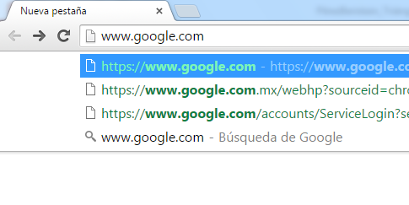
www
Se caracteriza por el uso de hipervínculos que le permiten navegar a través de páginas web.
World Wide Web (o la "Web") o Red Global Mundial es un sistema de documentos de hipertexto y/o hipermedios enlazados y accesibles a través de Internet.

Slide 9
REFERENCIAS
Microsoft ® Encarta ® 2009. © 1993-2008 Microsoft Corporation.
JANAL D. S. MARKETING EN INTERNET, PEARSON EDUCACIÓN, 2000
AYUDA DE WINDOWS

